Slide 1
Vapaaehtoiset seniorit maahanmuuttajien kotoutumisen tukena
Moduuli 3 Maahanmuuttajan kotoutumisteoriaa ja malleja

Slide 2
Modulin sisältö
Teoreettisia malleja kotoutumisesta maahanmuuttajan uudessa kotimaassa Modulin tavoite on esittää:
kotoutumisen ideat
nykykäsityksiä globaalista maahanmuutosta
maahanmuuton nykymuodot ja laillinen perusta
erityisryhmät ja kotoutuminen/ integration integraatio- vs assimilaatioteoria
teoreettisia malleja kotoutumisesta kotoutumisesta EU:ssa
2
Notes:
2

Slide 3
Modulin rakenne
Kesto esim 2-4 h taukoineen (tunti = 45 min)
Kuusi oppituntia tai -sessiota
Joka sessiossa harjoituksia
Viimeisessä sessiossa aikaa arvioinnille ja palautteelle
3
Notes:
3

Slide 4
Kotoutumisen määritelmä ja muodot
Sosiaalinen
Kulttuurillinen
Taloudellinen
poliittinen
Johdatus kotoutumisen käsitteeseen
4
Notes:
4

Slide 5
Maahanmuuttajien sosiaalisen integraation prosessi voidaan kuvata monivaiheiseksi kehitykseksi
Kielellinen integraatio (vieraan kielen oppiminen)
Sosiaalinen integraatio (ystävien tekeminen, uusien naapureiden tapaaminen, uusien ihmisten kohtaaminen kouluina, kielikursseissa, avioliiton solmiminen isäntäyhteiskunnan jäsenten kanssa jne.)
Taloudellinen integraatio (työpaikan löytäminen, pääsy työmarkkinoille tai koulutus ja koulutus)
5
Notes:
5

Slide 6
Maahanmuuttajien sosiaalisen integraation prosessi voidaan kuvata monivaiheiseksi kehitykseksi 2
Kulttuurinen integraatio (josta tulee paikallisen klubin jäsen, toimii kansalaisena, toimii vapaaehtoisena, käyttää tiedotusvälineitä isäntämaasta jne.)
Poliittinen yhdentyminen (passiivinen ja aktiivinen äänioikeus, ehkä vastaanottavan maan kansalaisuuden saaminen, osallistuminen paikalliseen, alueelliseen ja kansalliseen poliittiseen toimintaan, liittyminen poliittiseen puolueeseen jne.)
"Sosiaalinen integraatio" on "sateenvarjo", joka käsittää maahanmuuttajien kielelliset, sosiaaliset, taloudelliset, kulttuuriset ja poliittiset integraatiot vastaanottavaan yhteiskuntaan.
6
Notes:
6

Slide 7
Hybridi-yhteiskuntien teoriat
Hybridisyhteisöjen käsite antoi henkilölle mahdollisuuden olla erilaiset identiteetit, jotka määriteltiin myös identiteetin monimuotoisuuden "hybridi identiteeteiksi". Muuttaja voi säilyttää osan vanhan identiteettinsä ja voi kehittää toisen identiteetin. Nämä identiteetit eivät ole ristiriidassa toistensa kanssa, koska maahanmuuttajan on ratkaistava tällaiset konfliktit integraatioprosessin aikana. Hybridi-identiteetit nähdään resurssina ja ne kehittyvät lopulta (usein useiden sukupolvien ajan) integraation jälkeiseksi identiteetiksi.
7
Notes:
7

Slide 8
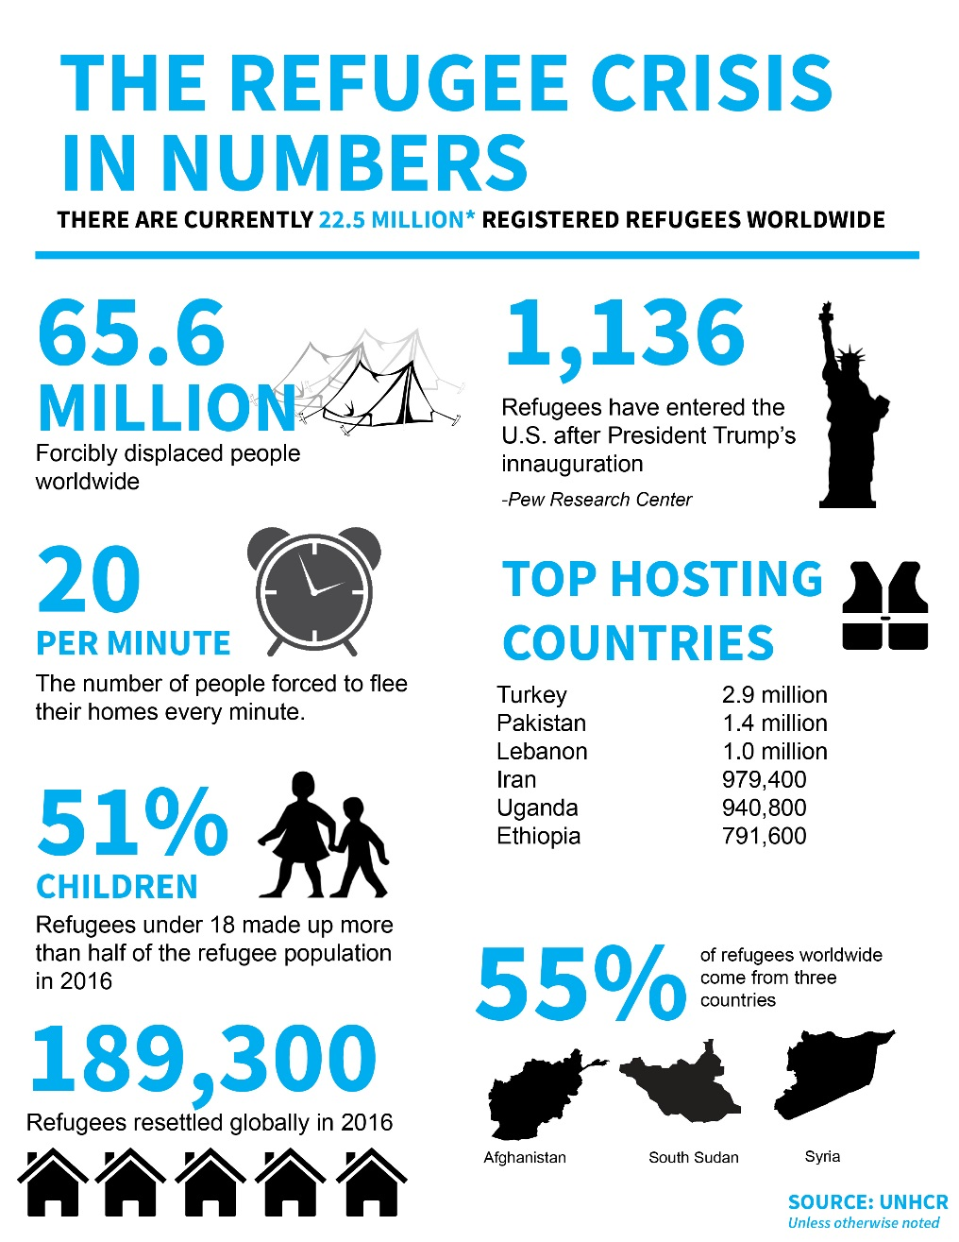
IO1.A5 – Module 3 Unit 3
8
Notes:
8

Slide 9
Globaalin maahanmuuton trendejä
Maahanmuuttajan määritelmä (lähde UNESCO)
”Maahanmuuttaja on henkilö, joka asuu väliaikaisesti tai pysyvästi maassa, jossa hän ei ole syntynyt, ja hän on saanut joitakin merkittäviä sosiaalisia siteitä tähän maahan. "
Unescon määritelmä voi olla kapea, kun otetaan huomioon, että eräiden valtioiden politiikkojen mukaan henkilöä voidaan pitää maahanmuuttajana myös silloin, kun hän on syntynyt maassa.
YK: n maahanmuuttajien oikeuksia koskeva yleissopimus
määrittelee siirtotyöläisen "henkilönä, joka on määrä ottaa vastaan, on sitoutunut tai on ollut palkkatyössä valtiossa, jonka kansalainen hän ei ole."
9
Notes:
9

Slide 10
Globaalin maahanmuuton trendejä
Pakolaisen määritelmä (Lähde UNHCR)
”Yksi kansainvälisen oikeuden perusperiaatteista on, että
pakolaisia ei saa karkottaa tai palauttaa tilanteisiin, joissa heidän elämänsä ja vapautensa ovat vaarassa.
Pakolaisten suojelulla on monia näkökohtia. Näihin kuuluvat turvallisuus, joka palautetaan vaaroille, jotka he ovat paenneet; oikeudenmukaiset ja tehokkaat turvapaikkamenettelyt; ja toimenpiteet sen varmistamiseksi, että heidän perusoikeuksiaan
kunnioitetaan, jotta he voivat elää arvokkaasti ja turvallisesti ja auttaa heitä löytämään pidemmän aikavälin ratkaisun.
Jäsenvaltioilla on ensisijainen vastuu tästä suojelusta. ”
10
Notes:
10

Slide 11
Globaalin maahanmuuton trendejä
Vuonna 2017 noin 66–67 miljoonaa ihmistä maailmassa oli
pakolaisia. Heidän täytyi lähteä kotiin sodan, konf liktien, vainon
takia. Numero ei ole koskaan ollut niin korkea. Vuonna 2016 IOM
(kansainvälinen YK: n maahanmuuttojärjestö) oli 65 miljoonaa
pakolaista, vuonna 2015 55 miljoonaa. YK: n pakolaisasiain
päävaltuutettu ei koskaan laskenut kasvua niin nopeasti kuin
vuosina 2015–2016.
15 suurta konfliktia pakotti ihmiset pakenemaan!
Pakolaisten eniten lisääntynyt määrä on todettu Syyriassa. 7,6
miljoonaa Syyriaa joutui lähtemään kodeistaan. Monet heistä
jäivät Syyriaan, 3,9 miljoonaa meni naapurimaihin.
Sota ja konfliktit ovat läsnä myös muissa maissa: Iraque, Etelä-
Sudan, Keski-Afrikan tasavalta, Jemen, Burundi, Ukraina,
Myanmar, Ruanda, Nigeria - vain muutamia.
11
Notes:
11

Slide 12
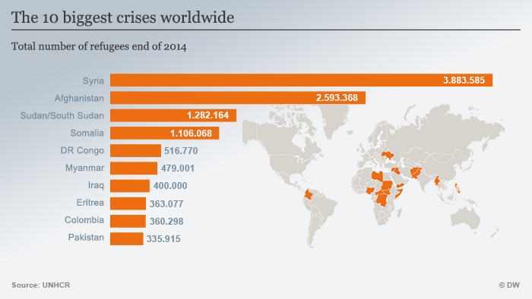
Globaalin maahanmuuton trendejä
12
Notes:
12

Slide 13
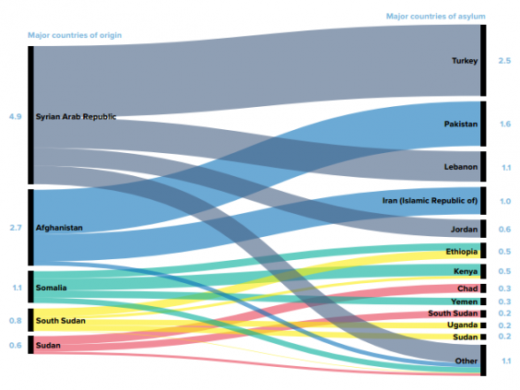
Globaalin maahanmuuton trendejä
13
Notes:
13

Slide 14
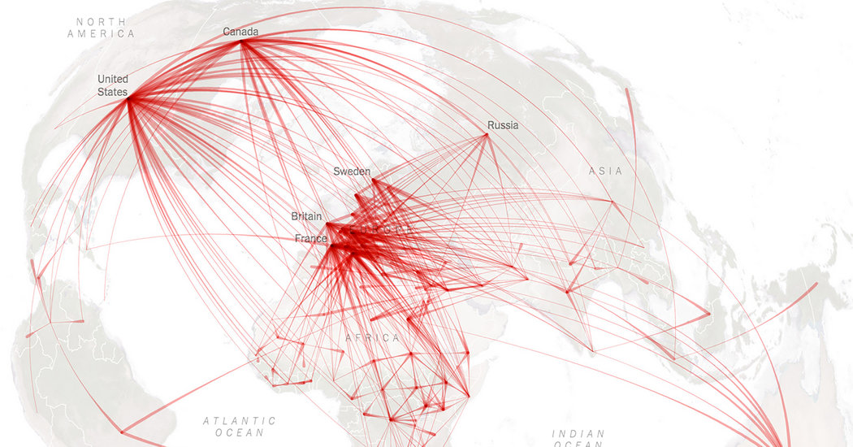
Globaalin maahanmuuton trendejä
14
Notes:
14

Slide 15
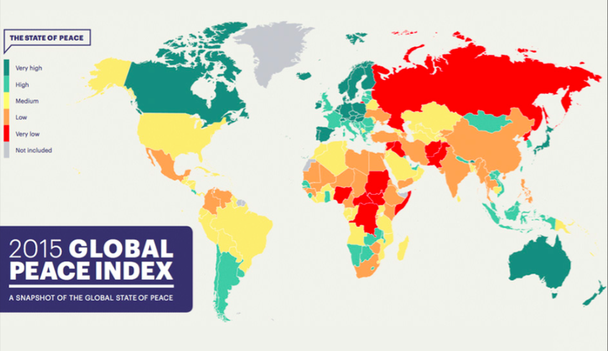
Globaalin maahanmuuton trendejä
15
Notes:
15

Slide 16
Globaalin maahanmuuton tulevaisuuden skenarioita
Maailmanlaajuisen muuttoliikkeen tulevaisuuden skenaariot
Ilmastonmuutos, veden puute ja Pohjois-Afrikan maatalouden
ongelmat
Mega-Kaupungit, jotka ovat kärsineet veden ja jätehuollon
ongelmista (ts. Kapkaupunki)
Sodat Nigeriassa, Etelä-Sudan, Mali
Talouskriisin ja sisällissodan vaarat Turkissa, Brasiliassa,
Pakistanissa
Ihmisoikeuksien rajoittaminen 81 maassa vuonna 2016
Poliittisen kriisin vaara Lähi-idässä, Latinalaisessa Amerikassa ja
Koreassa
Vesi- ja puhdasta ilmaa - peruselementtejä, joita me kaikki
tarvitsemme elämään - pidetään tärkeänä syynä
muuttoliikkeeseen tulevina vuosikymmeninä.
16
Notes:
16

Slide 17
Globaalin maahanmuuton tulevaisuuden skenarioita
HENKILÖKOHTAINEN MAAHANMUUTON TARINA
KERRO omasta ja perheesi historiasta!
Onko omassa perheessäsi maahanmuuttoa?
Ovatko perheenjäsenet muuttaneet? Mikä on oma maahanmuuttotarinasi? Miksi sinä tai perheenjäsenesi muuttivat?
Näytä maailman kartalla, jossa maailman osissa on perheenjäseniä,
sukulaisia tai ystäviä (myös ystäviä, jotka ovat yhteydessä sosiaalisen
median kautta)!
Näytä Euroopan kartalla tai maailman kartalla maat, joihin olet matkustanut (olipa se sitten matkailija, vierailemaan sukulaisia tai ystäviä tai asunut asumaan)
Jaa henkilökohtainen kokemuksesi ryhmän muiden jäsenten kanssa.
Keskustele muuttoliikkeen ja liikkuvuuden vaikutuksesta omaan
perheeseesi, omaan elämäänne!
17
Notes:
17

